Slide 1
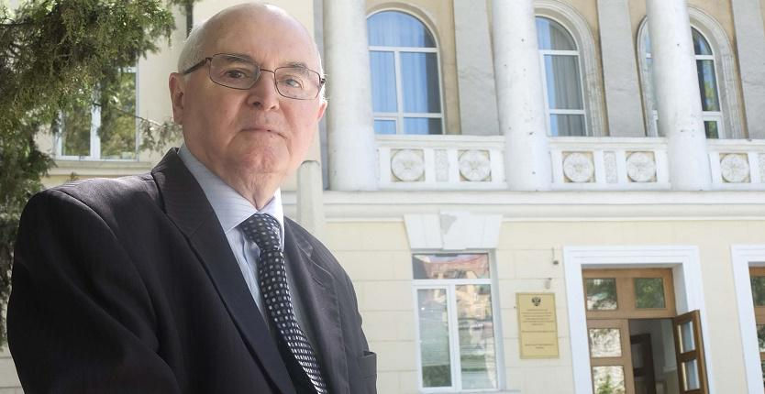
Ханмурзаев Камиль Гамидович
Памяти ученого посвящается

Slide 2
Сказка Гофмана «Золотой горшок».
Своеобразие жанра.
Выполнила:
ученица 7^{в} класса ГБОУ РД «РМЛИ ДОД»
Алиева Камилла Мурадовна
Руководитель:
учитель русского языка и литературы
ГБОУ РД «РМЛИ ДОД»
Билалова Ирина Владимировна

Slide 3
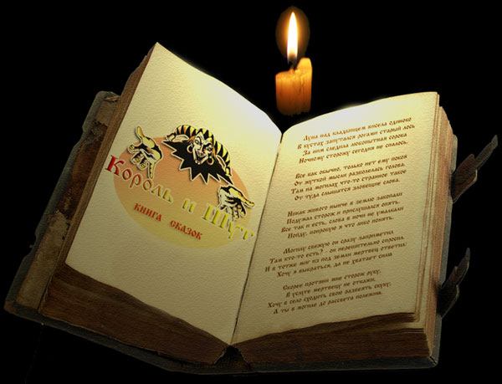
Заголовок слайда
Текст слайда

Slide 4
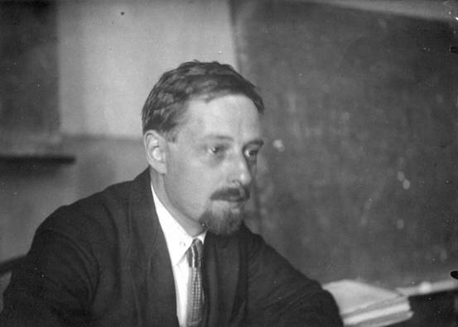
Владимир Яковлевич Пропп, литературовед, исследователь русской сказки, автор статей и книг о сказках.

Slide 5
Цели:
1. выявить особенности жанра сказки, фольклорной и авторской;
2. определить традиционные черты жанра сказки в «Золотом горшке» Гофмана и отметить новаторство;
3. сделать выводы о жанровой принадлежности «Золотого горшка» Гофмана

Slide 6
 | Фольклорная | Авторская
Принадлежность к повествовательным жанрам | + | +
Установка на вымысел | + | размыта, реалистические тенденции
Идейно-тематическое содержание | определяется традицией (коллективное творчество), сохраняется отпечаток архаичных форм миропонимания и архаичных социально- экономических отношений | определяется автором (индивидуальное начало); передача идей, свойственных эпохе, отражение современных социально-экономических отношений
Сюжеты | заданные | определяются авторской фантазией
Композиция | определенный комплекс мотивов или повторяющихся элементов-функций действующих лиц (31 функция по Проппу) образует строгую схему | использование элементов традиционной схемы, большое значение авторской фантазии
Образность | 1. Обобщенное изображение персонажей, абстрагирование; 2. Стабильность персонажей; 3. Постоянство их функций; 4. Лаконичность характеристик персонажей 5. Небольшое количество героев | 1. Индивидуализация сказочного героя, психологизм 2. Нестабильность персонажей 3. Непостоянство функций 4. Развернутые характеристики персонажей 5. Появление главных и второстепенных героев
Форма повествования | ориентировка на слушателя | ориентировка на читателя
Язык и стиль | - традиционные формулы зачина и концовки; - повторяющиеся конструкции; - разговорная речь, - повторяющиеся приемы повествования, - трехступенчатое строение сюжета - преобладающая композиционно-речевая форма - повествование - художественное время убыстряется - функция диалога - часто описывает действие | - стиль направления; - композиционно-речевая форма - повествование, описание; - автор по своему усмотрению убыстряет или замедляет художественное время; - традиционные функции диалога (характеристика героя и/или его душевного состояния); - авторский стиль

Slide 7
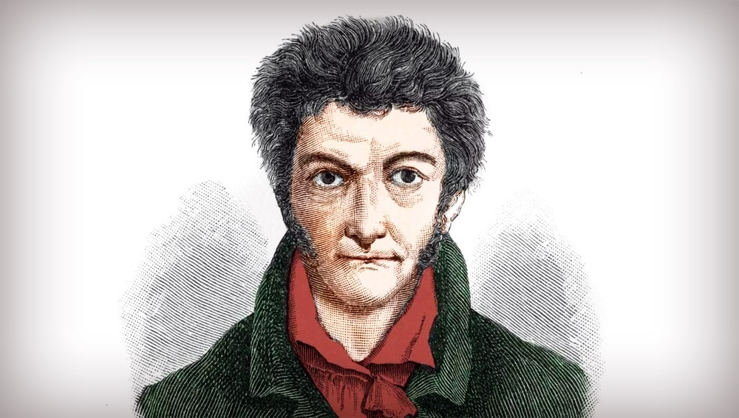
Эрнст Теодор Амадей (Вильгельм) Гофман

Slide 8
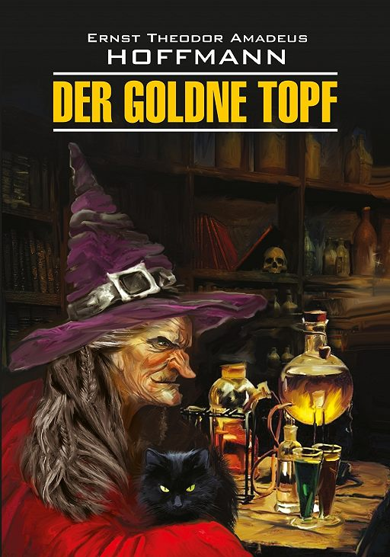
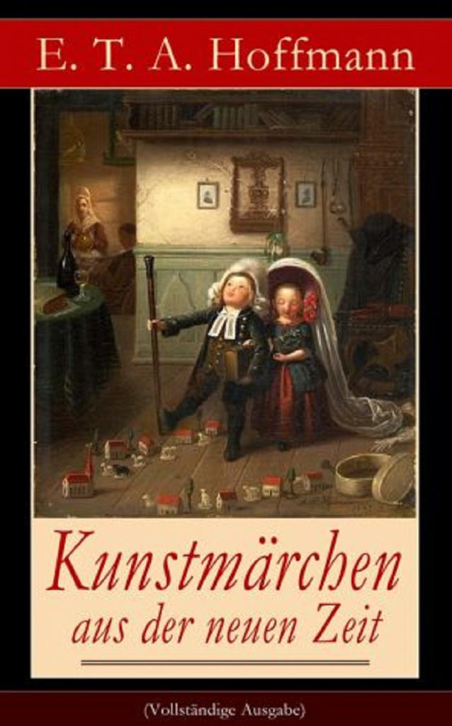

Slide 9
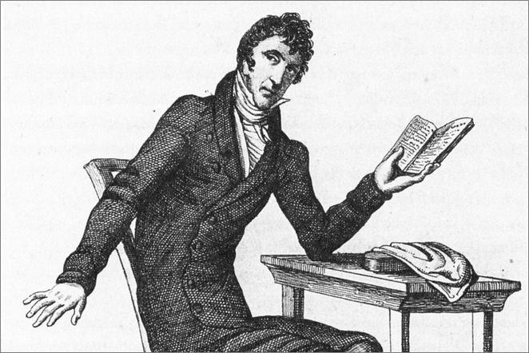
Выводы:
1. «Золотой горшок» относится к романтическим произведениям.
Романтики интересовались фольклором, поэтому сказкам Гофмана присущи черты народной сказки: функции герой- злодей-даритель. Фантастические существа: драконы, ведьмы соответствующего вида и с характерной атрибутикой (нос крючком, черный кот и тд). Волшебство (заключение в стеклянную банку). Чудесная страна Атлантида.

Slide 10
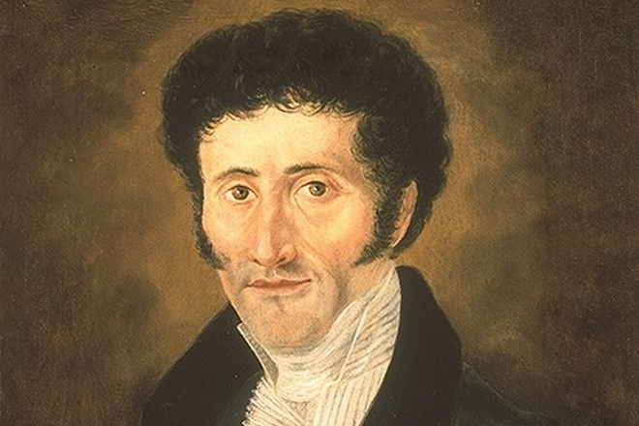
Выводы:
2. Смешение реального, даже обыденного и необычного, сверхъестественного. (Называются реалии жизни Германии начала XIX века и описывается сад юноши Фосфора и дом архивариуса Линдсгорста). Связано с принципом двоемирия у романтиков.

Slide 11
Выводы:
3. В научной литературе в связи с этим нет точного определения жанра произведения «Золотой горшок». В разных исследовательских работах «Золотой горшок» назывался повестью, повестью-сказкой, литературной сказкой, новеллой. Все эти жанровые обозначения справедливы, так как отражают те или иные особенности произведения: хроникальный сюжет (черта повести), упор на волшебную историю (сказка), относительно небольшой объём (новелла). В «сказке из новых времён» и повести-сказке мы видим прямое указание на принцип романтического двоемирия, формирующийся у Гофмана путём воссоздания, взаимопроникновения и сопоставления двух миров – реального и фантастического. «Новые времена»/повесть - начало XIX века, Дрезден; сказка – неопределённое течение времени (возможно, вечность), волшебная страна Атлантида.

Slide 12
Выводы:
3. В научной литературе в связи с этим нет точного определения жанра произведения «Золотой горшок». В разных исследовательских работах «Золотой горшок» назывался повестью, повестью-сказкой, литературной сказкой, новеллой. Все эти жанровые обозначения справедливы, так как отражают те или иные особенности произведения: хроникальный сюжет (черта повести), упор на волшебную историю (сказка), относительно небольшой объём (новелла). В «сказке из новых времён» и повести-сказке мы видим прямое указание на принцип романтического двоемирия, формирующийся у Гофмана путём воссоздания, взаимопроникновения и сопоставления двух миров – реального и фантастического. «Новые времена»/повесть - начало XIX века, Дрезден; сказка – неопределённое течение времени (возможно, вечность), волшебная страна Атлантида.

Slide 13
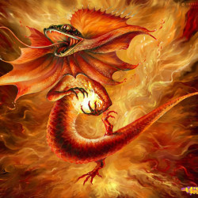
Выводы:
4. В произведении также присутствуют элементы публицистики – обращение к читателю, прямой диалог с ним, подразумевающий ответы, а иногда и возражения читателя. Это создает эффект доверия нарратору, т.к. он лично знаком с участниками событий, видел Ансельма и Серпентину в Атлантиде. Используется также в сказке такой прием, как «рассказ в рассказе». Это миф о юноше Фосфоре и его любви к огненной лилии, рассказанный архивариусом Линдгорстом, и миф о любви Саламандра к зеленой змее.

Slide 14
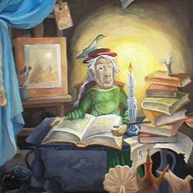
Выводы:
5. Хронотоп произведения тоже необычен и связан с двоемирием: события происходят то в реальном городе (площадь у Черных ворот, трактир, дом конректора Паульмана), то в чудесной стране Атлантиде. Время то конкретизируется, то сжимается в мгновение, то становится вечностью. Следует отметить также, что произведение делится не на главы, а на ВИГИЛИИ. Так называли единицу измерения ночного времени в Древнем Риме. Другие значения этого слова «стража» и «бдение». Вигилий 12. это может быть 12 часов, 12 дней. Т.е. реальное время событий (они охватывают 12 дней), время художественное. Но в магической нумерологии это сакраментальное число, связанное с волей и духовной силой человека. Главный герой Ансельм преодолевает все препятствия ради своей возлюбленной – Серпентины. Это число Истины.

Slide 15
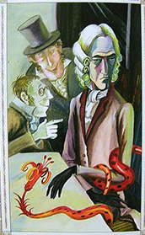
Выводы:
6. Какова же истина, которую хочет донести до нас автор?
Философский смысл сказки заключается в том, что человек, утративший связь с природой, лишенный поэтического, творческого восприятия жизни, становится конректором Паульманом или Вероникой, мечтающей о красивой жизни с надворным советником. Эти люди довольны собой и своей жизнью, потому что они не знают о существовании Атлантиды. Им достаточно для счастья сладко спать и вкусно есть. Но автор не обвиняет их в этом. В сущности, они не плохие люди, но им не дано побывать в чудесной стране, потому что у них нет воображения, нет тонкой поэтической души. То же можно сказать и о юношах, которые довольны жизнью, получая специес-талеры, но они не догадываются, что сидят в стеклянных банках.

Slide 16
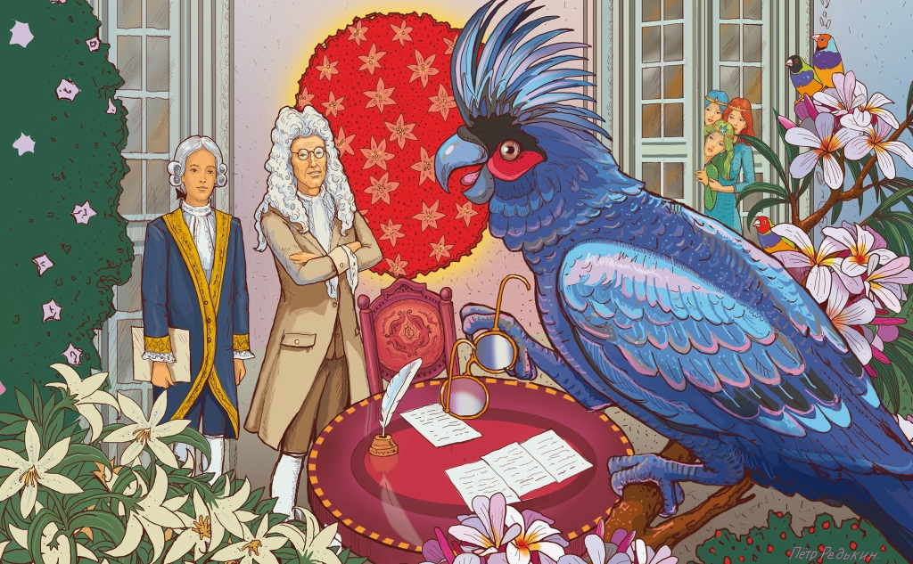
Выводы:
7. Произведение построено на антитезе. Она заложена уже в самом названии сказки - «золотой», но «горшок». Золото –благородный металл, воплощающий ценность и высшую степень, а горшок – быт, обыденность.
Противопоставлены и герои, что подчеркивается и смыслом их имен. Причем, Гофман использует здесь прием двойничества.
Ансельм – древнегерманское имя«божественный шлем», «под защитой Бога», «защищающий Бога». Его двойник Геербранд – «торговая марка, сорт+ войско, множество, масса». Паульман – «маленький человек», а Линдгорст – «нужный лес, гнездо». Вероника – «истинный, подлинный образ», «несущая победу». Серпентина – «змея». Фосфор – «светоносный»

Slide 17
Выводы:
8. Для Гофмана как будто важно, какую должность занимает тот или иной герой. Например, в повествовании он употребляет только «студент Ансельм», «конректор Паульман», регистратор Геербрант, архивариус Линдгорст. И в этом звучит авторская ирония.
9. Кстати, ирония пронизывает все произведение. И даже положительный герой Ансельм далеко не рыцарь. Он хорош собой, умен, но постоянно попадает в нелепые и смешные положения.
10. Все герои сказки имеют двойников, кроме колдуньи Рауэрин. Она превращается то в дверную ручку, то в няньку Лизу. А на самом деле это мерзкая свекла. С ней связана фруктово-овощная тема сказки. Сама она свекла, а дети у нее яблоки. Сказка имеет и химическую тему. У Линдгорста есть лаборатория, В Атлантиде правит Фосфор итд.
11. Учитывая сделанные выводы, мы можем отнести «Золотой горшок» Гофмана, как и указывает сам автор, к сказке. Это романтическая философская сказка.

Slide 18
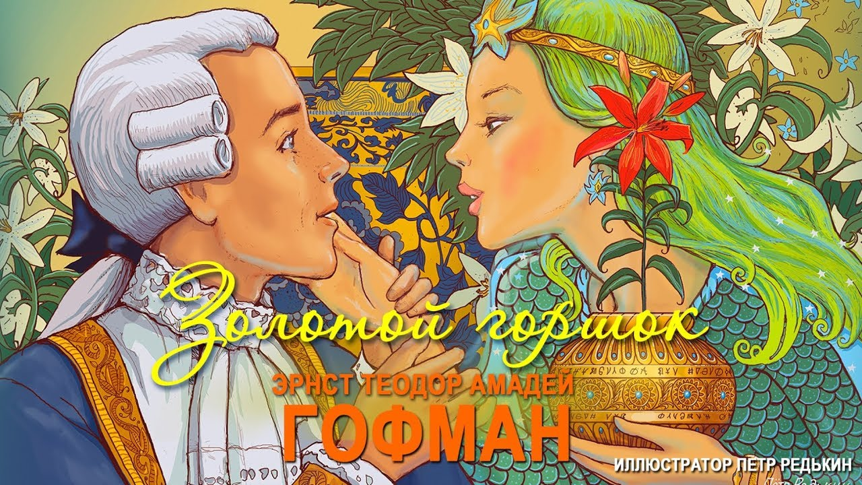

Slide 19
Список использованной литературы
Гофман Э.Т.А. Новеллы – М.: Художественная литература, 1983, с.23 -84. Цитирование произведения в работе осуществлялось по этой ссылке, цифры в скобках означают страницы.
https://fb.ru/article/247485/povest-skazka-zolotoy-gorshok-gofman-kratkoe-soderjanie-syujet-geroi
Пропп В.Я. Русская сказка - Л.: Издательство Ленинградского университета, 1984, с.440
Никифоров А. И. Сказка, ее бытование и носители - В кн.: Капица О.И. Русская народная сказка. М.- Л.: 1930, с. 7, ФЭБ, http://feb-web.ru/
Пропп В.Я. Фольклор и действительность - М.: 1976
Брауде Л.Ю. Скандинавская литературная сказка – М.: Наука,1979, с. 224
Леонова Т.Г. Русская литературная сказка XIX века в ее отношении к народной сказке - Томск, издательство Томского университета,1982, с.198
Зарубежные писатели Биобиблиографический словарь под ред. Михальской Н.П., часть I – М.: Дрофа, 2007
Зарубежные писатели Библиографический словарь – М.: Дрофа, 2003
История зарубежной литературы под ред. Л.Г.Андреева М., Высшая школа, 1978
https://literaguru.ru/analiz-proizvedeniya-zolotoj-gorshok-gofman/
Чавчанидзе Д. романтический мир Эрнста Теодора Амадея Гофмана – В кн.:
Гофман Э.Т.А. Золотой горшок и другие истории. - М., 1981 http://philology.ru/literature3/chavchanidze-81.htm
Подковыркин Ф. Поэтика романтизма в повести-сказке Э. Т. А. Гофмана «Золотой горшок» http://ppf.asf.ru/Gofman.html
А. Карельский. Эрнст Теодор Амадей Гофман. http://etagofman.narod.ru/kritikakarelskiy.html
Кирпичников А.. Эрнст Теодор Амадей Гофман http://etagofman.narod.ru/kritikakirpichnikov.html
Берковский Н. Гофман http://www.ad-marginem.ru/article45-page6.html, http://cityref.ru/prosmotr/6717-2590.htm

Slide 20
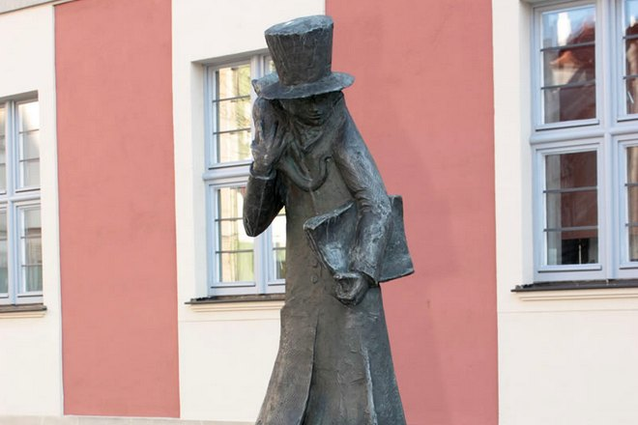
Спасибо за внимание!

